Slide 1
1. Hafta: Makine Öğrenmesine Giriş
Bilal Aytepe, Emir Güzelsağaltıcı

Slide 2
Makine Öğrenmesi Uygulamaları
Otonom araçlar
Otomatik Tavsiye Sistemleri
Sağlık Hizmetleri
Finansal Uygulamalar
Tıbbi Görüntüleme ve Tanı
Müşteri Hizmetleri
Makine öğrenmesi, bilgisayarların, verilerden öğrenmesini ve bu öğrenilen bilgiyi kullanarak belirli görevleri otomatik olarak yerine getirmesini sağlayan bir bilgisayar bilimleri alanıdır.

Slide 3
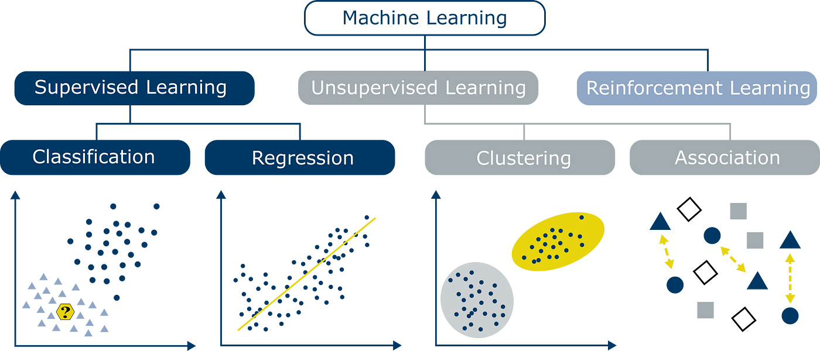

Slide 4
Denetimli (Supervised) ML
Tıbbi Teşhis
Regresyon analizi
Görüntü ve Ses tanıma
Spam Tespiti
Otomatik Tavsiye Sistemleri
Doğal Dil İşleme (NLP)

Slide 5
Unsupervised ML
Clustering: Benzer verileri gruplandırılması.
Anomaly detection: Aykırı veri noktalarını tespit etme.
Boyut düşürme: Verinin boyutunu anlam kaybı olmayacak şekilde düşürmeye yarar.
Association: Veriler arasındaki gizli ilişkileri veya örüntüleri keşfetmeye yönelik bir tekniktir.

Slide 6
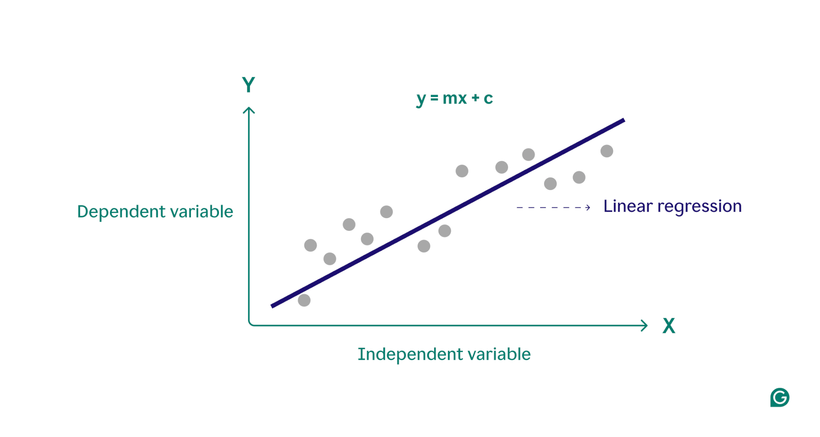
Linear Regression
Algoritmanın amacı elimizdeki veriye uygun lineer bir fonksiyon uydurmaktır.

Slide 7
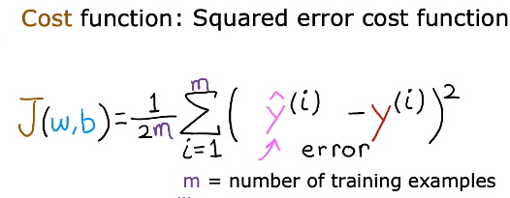
Linear Regression

Slide 8
